Slide 1
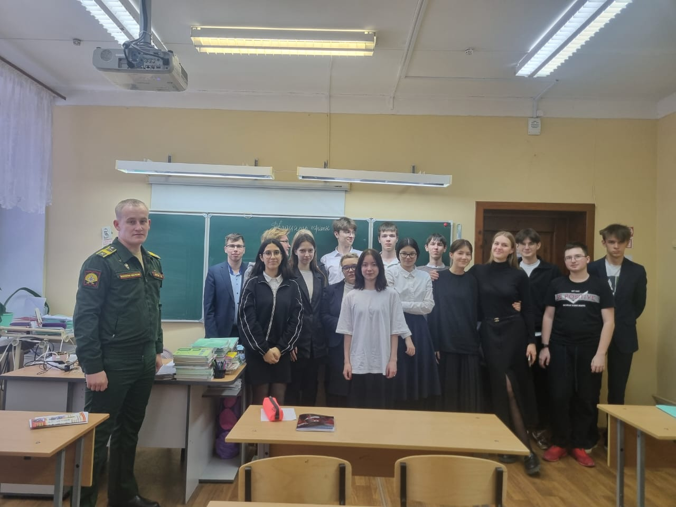
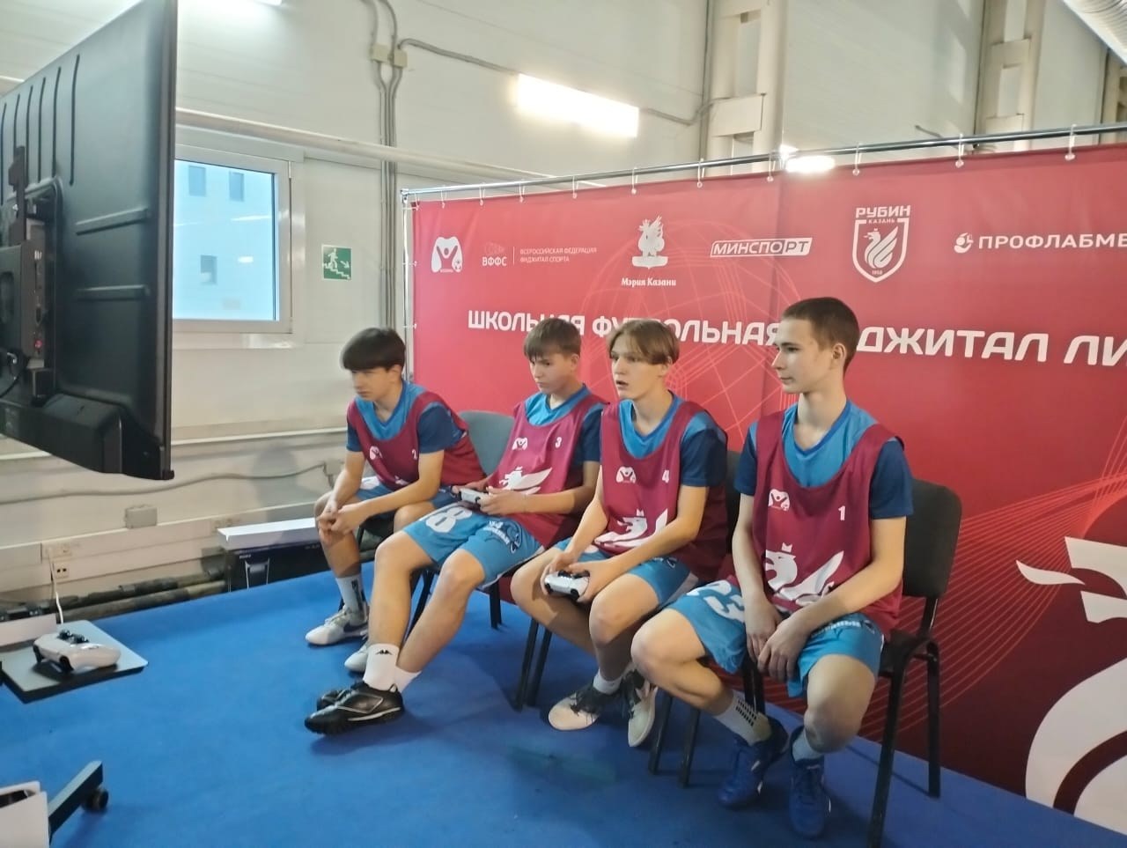
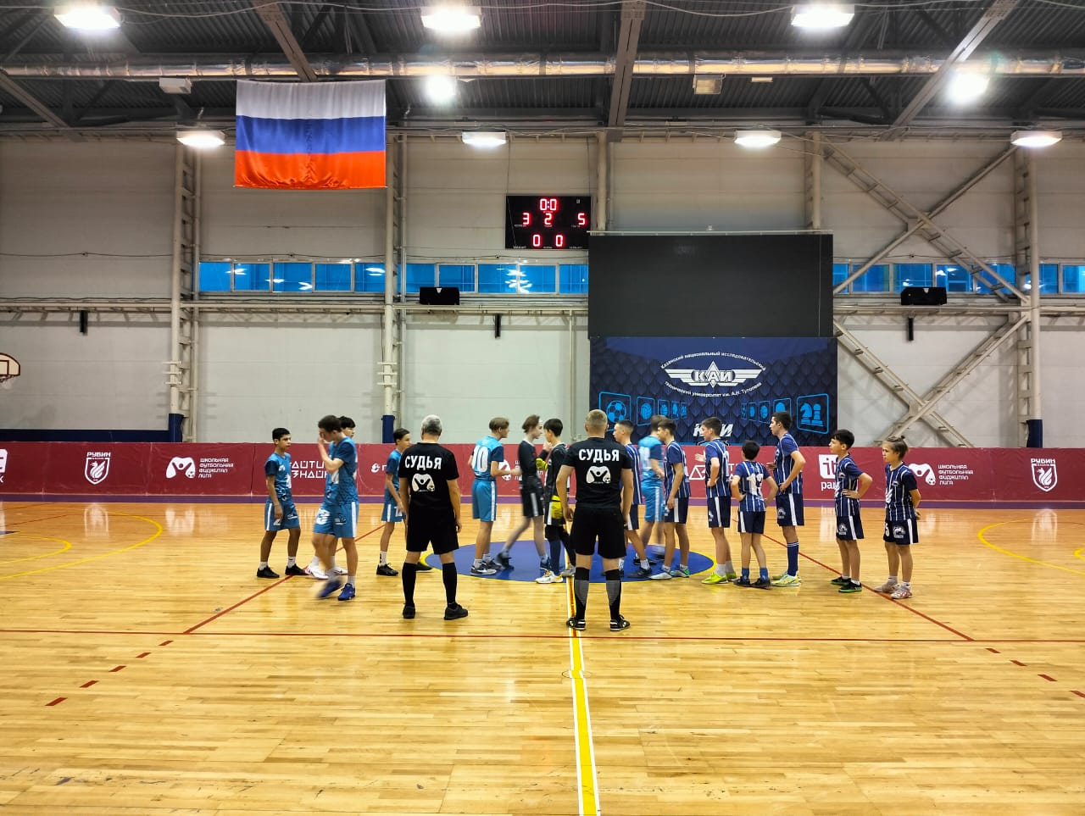
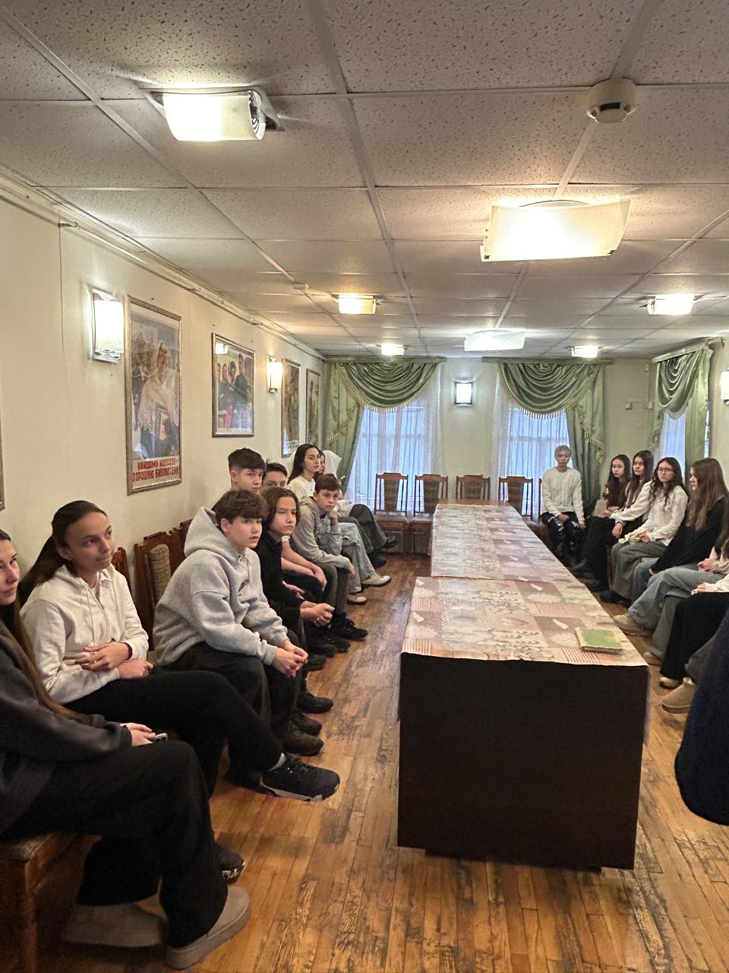
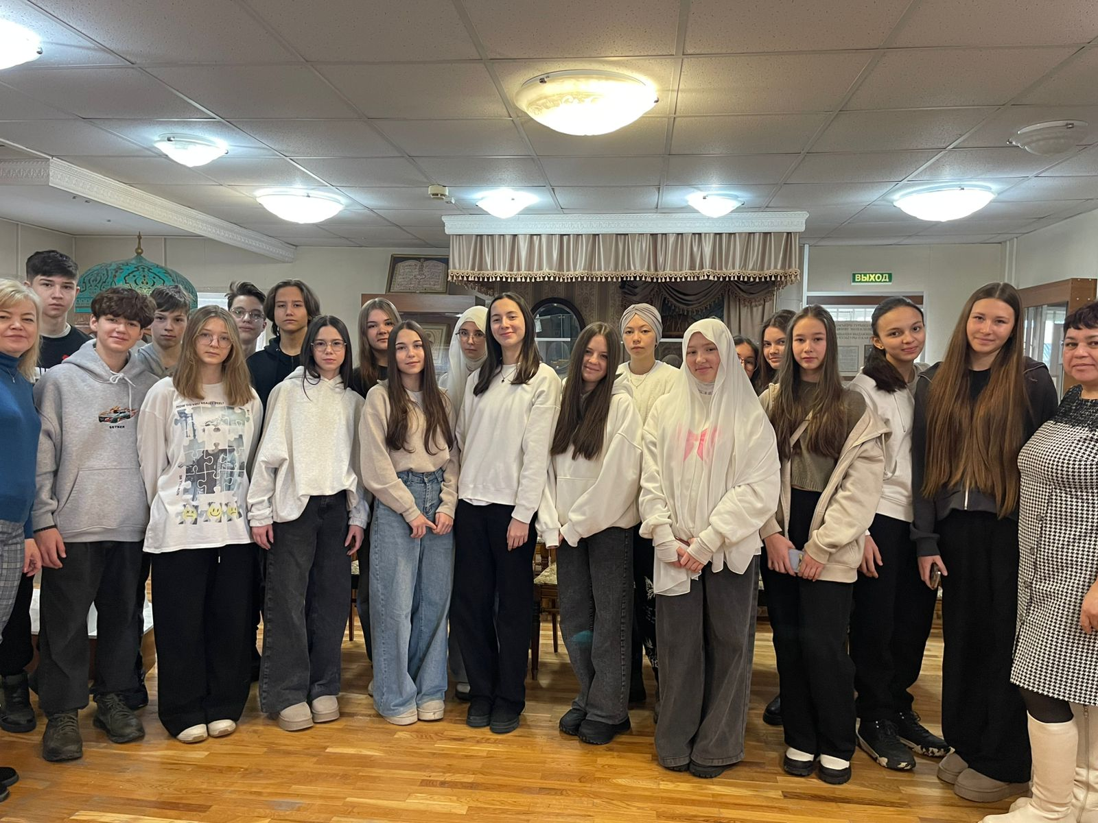
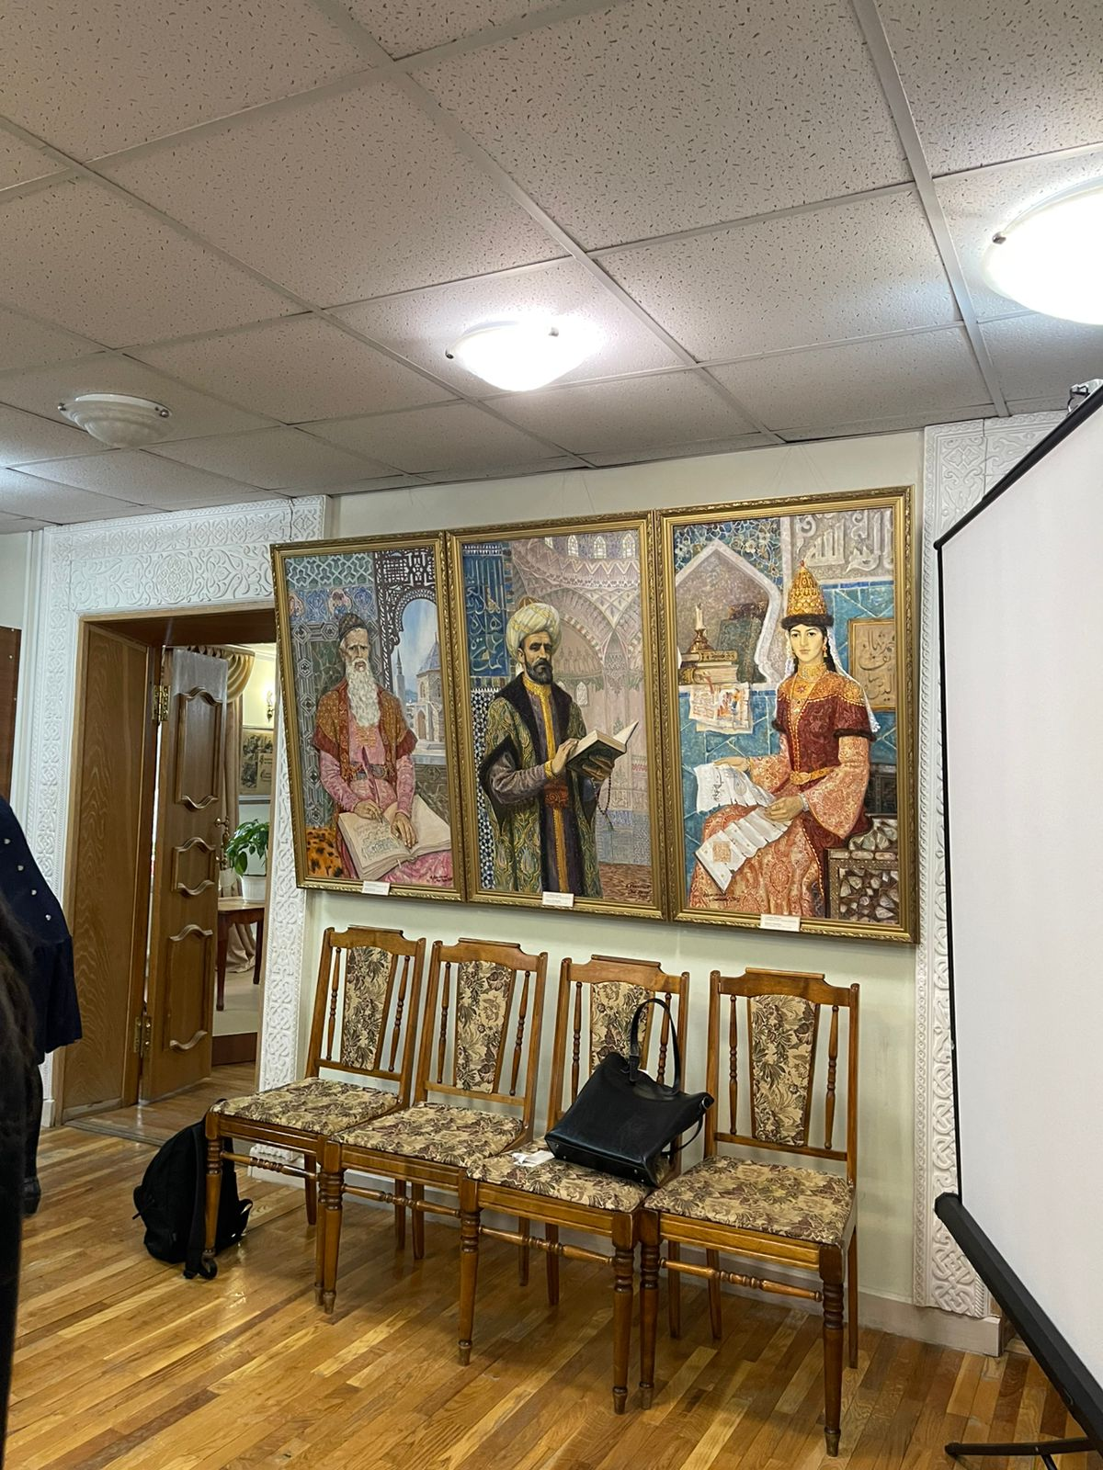
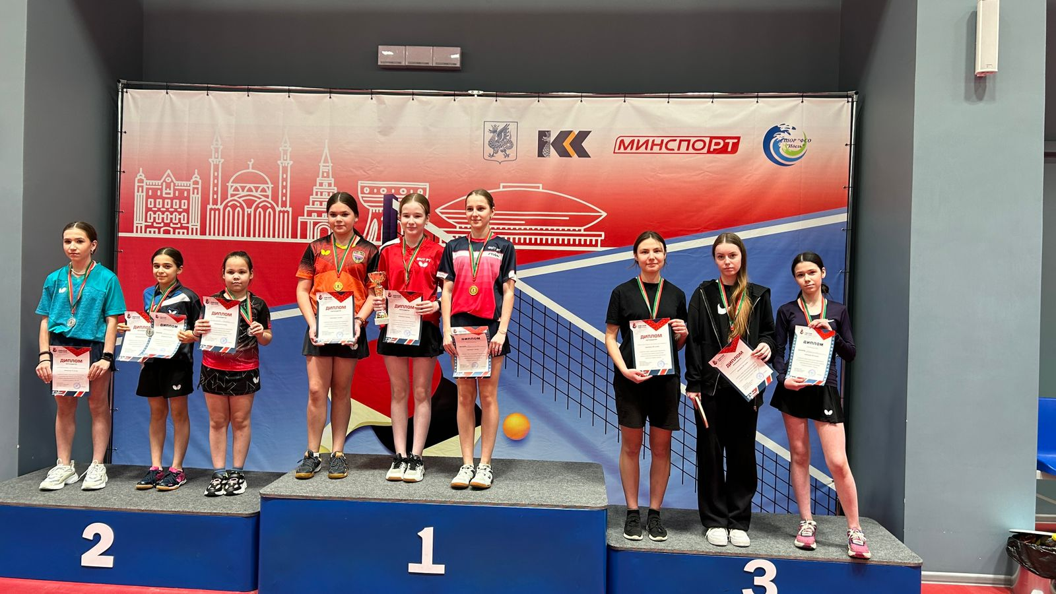
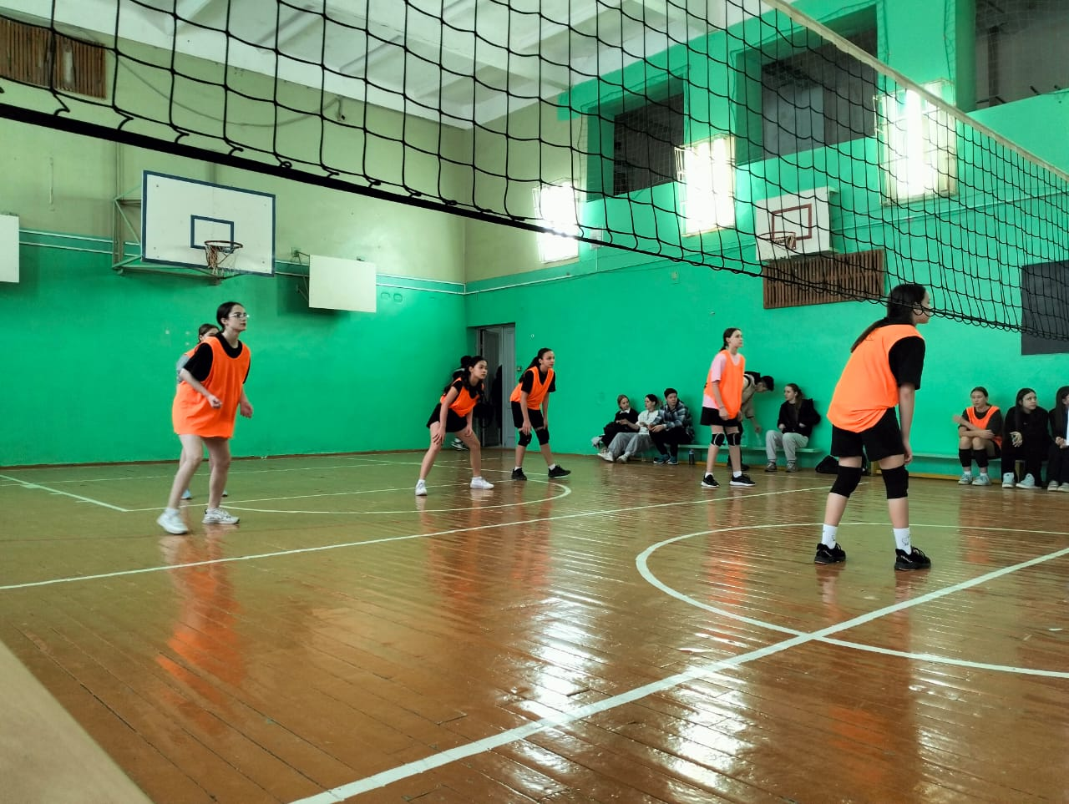
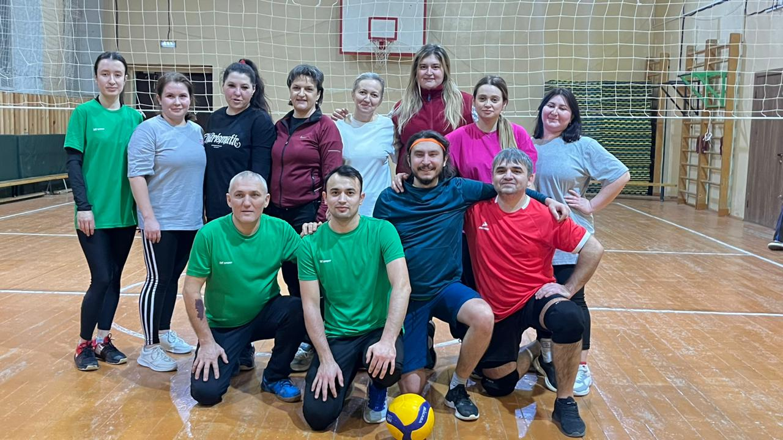
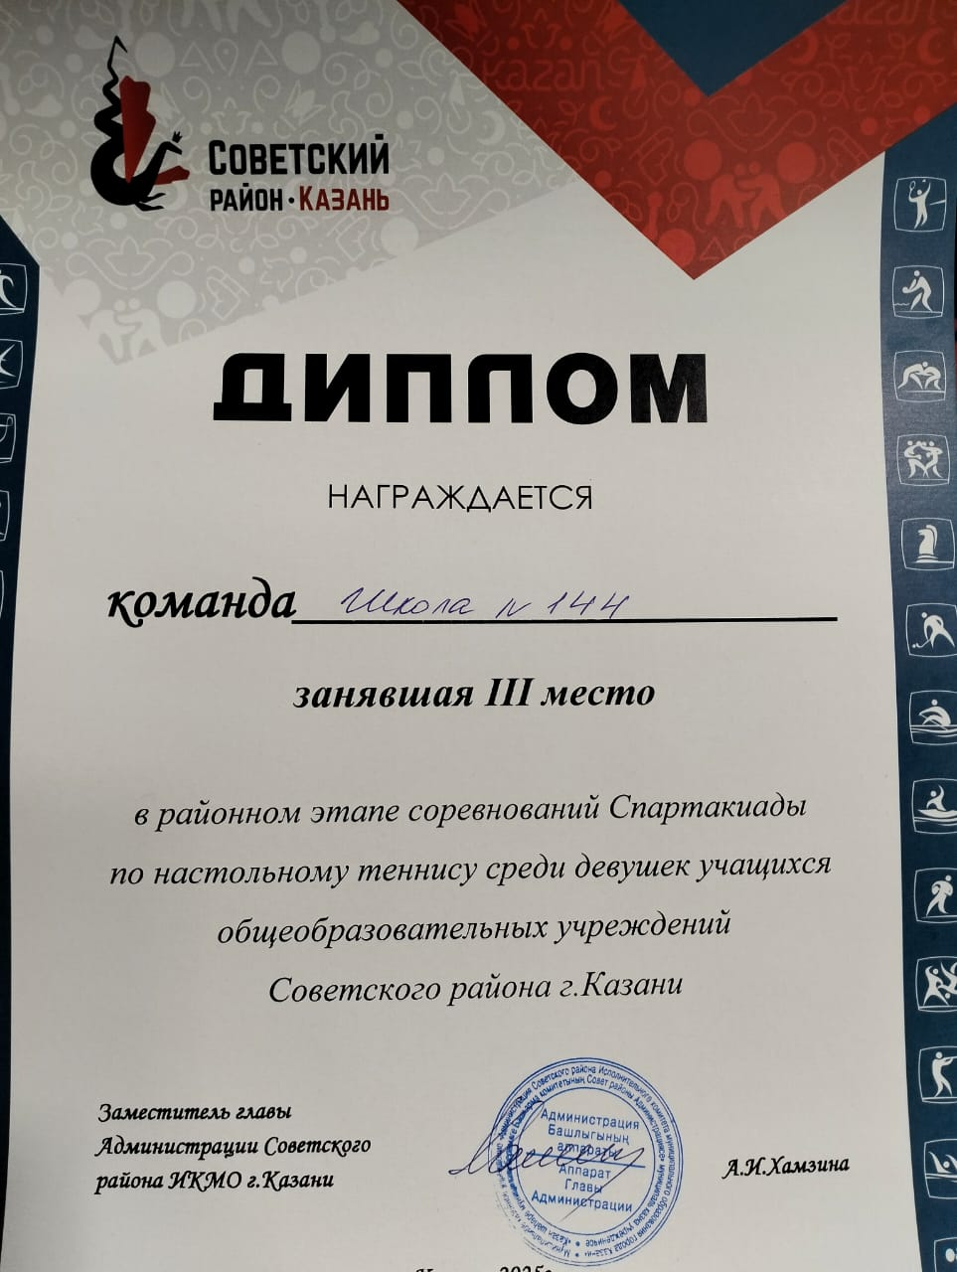
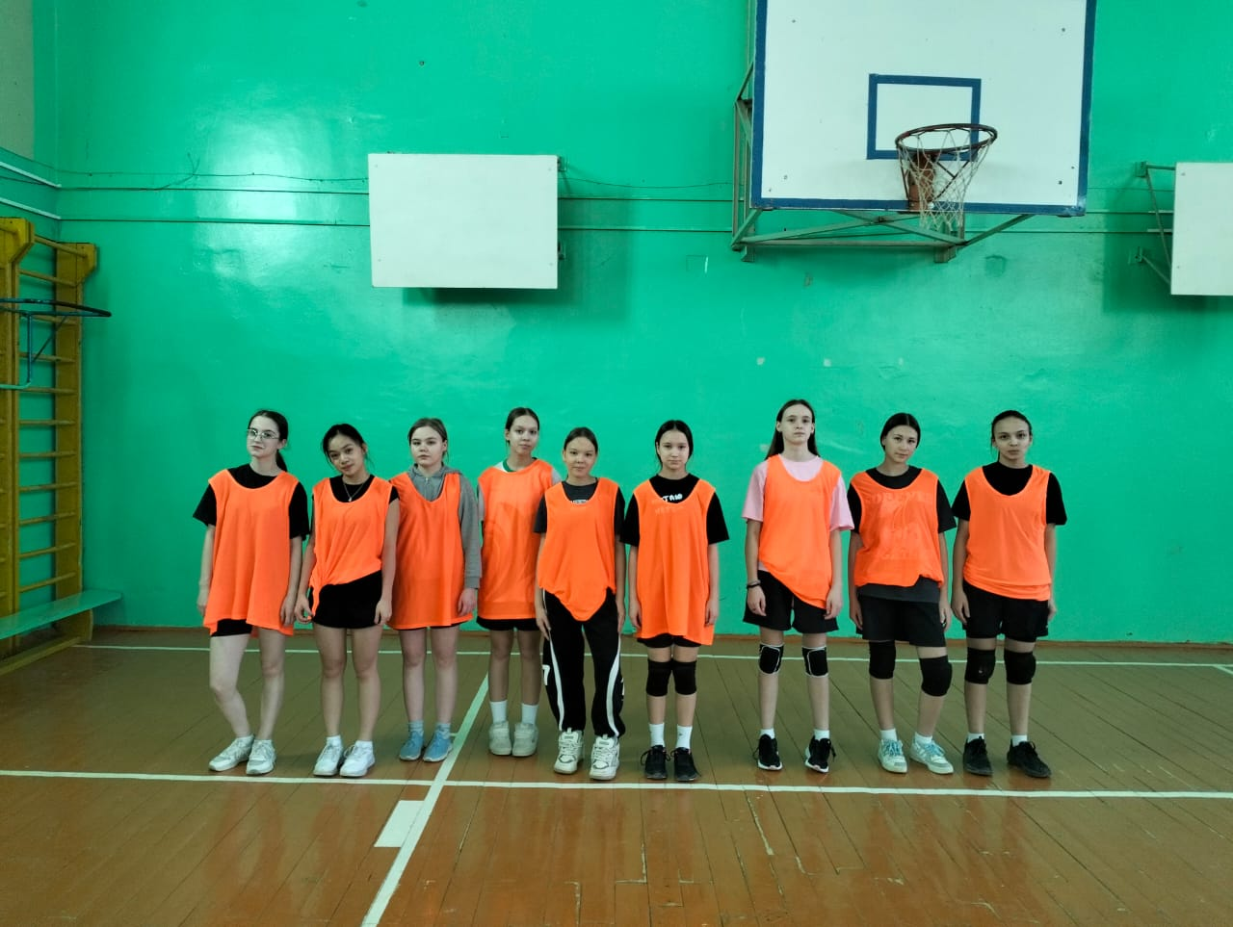
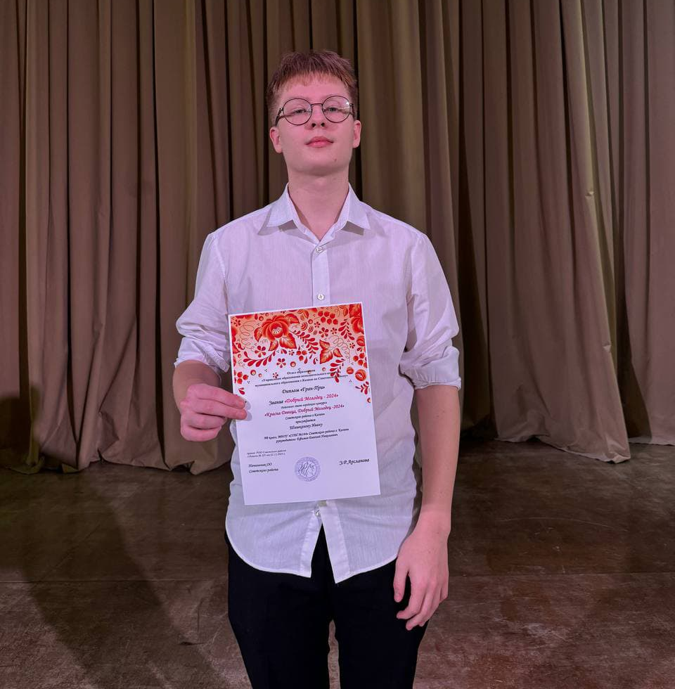
Жизнь школы №144 за январь 2025
23.01.2025 в рамках профориентационной работы состоялась встреча курсантов танкового училища с выпускниками нашей школы. Учащимся понравилась беседа, они узнали о поступлении и о престижности профессии.
24.01.2025 учащиеся 7в и 8в классов побывали на экскурсии в музее Каюма Насыри. Ребята узнали много нового про выдающегося просветителя, ученого-энциклопедиста.
28.01.2025 состоялась
очередная игра школьной
футбольной фиджитал лиги,где наша команда "ПИРАНЬИ" сыграла с командой "МУСТАНГИ", но к сожалению проиграла со счётом 3:5, верим что команда проведет работу над ошибками и в следующих играх покажет свои возможности в полную силу.
24.01.2025 состоялся матч Учительской
волейбольной лиги города Казани.
Сборная учителей нашей школы
принимала команду "Гимназия
16" и одержала победу со счётом
3:0.
14.01.2025 команда девушек приняла участие в районом этапе Спартакиады по настольному теннису. Девушки заняли призовое 3 место. Поздравляем и желаем дальнейших успехов!
27.01.2025 прошли соревнования по волейболу ,где наша команда приняла участие и заняла 3 место в группе.
15 января в цдт «Азино» прошел «Форум юных граждан», на котором прошло награждение победителей районных этапов городских конкурсов. Серебряный призер городского финала конкурса «Добрый молодец и Красна девица» Иван Шишканов получил диплом Гран-при за районный этап конкурса.

Slide 2


